Slide 1
Lab Meeting
07/24/2024, 최준명

Slide 2
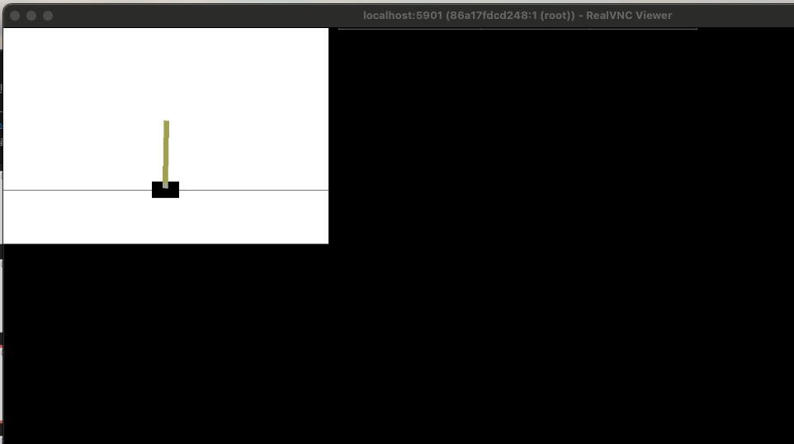
Ⅰ. Troubleshooting
Faced difficulties in showing experiments’ results in linux docker, since it required OpenGL which aarch doesn’t have anymore.
By using vncserver, it was able to show results by each policy.
Notes:
docker 안의 리눅스 환경과 내 m1 노트북의 gui가 서로 달라서 실험 결과를 표시하는 데에 어려움이 있었다.
이를 해결하기 위해, vncserver를 연결해 docker 안에서 밖의 display를 잡게 해주었고, 실험 결과를 눈으로 볼 수 있었다.

Slide 3
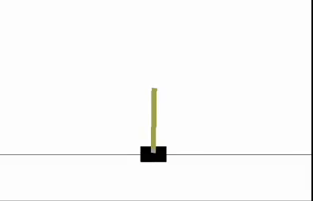
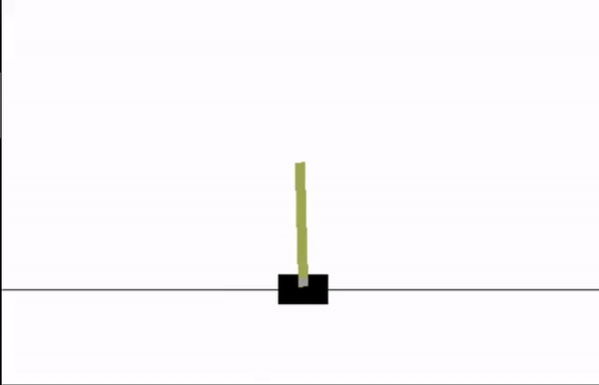
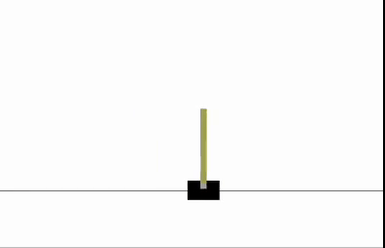
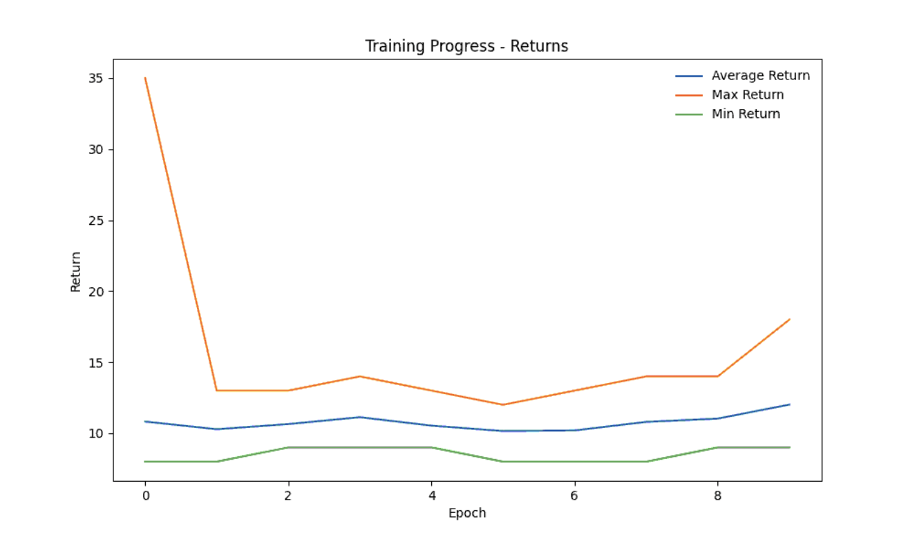
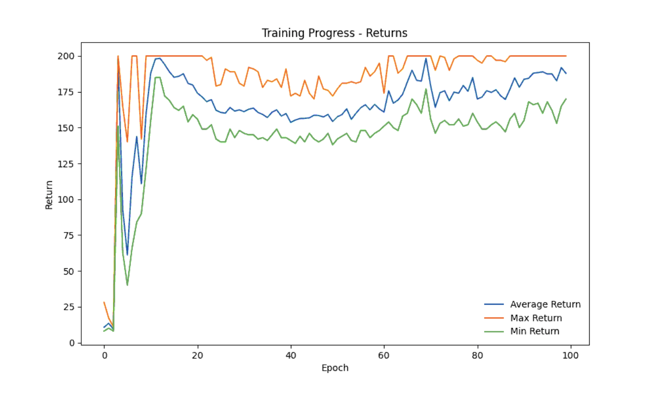
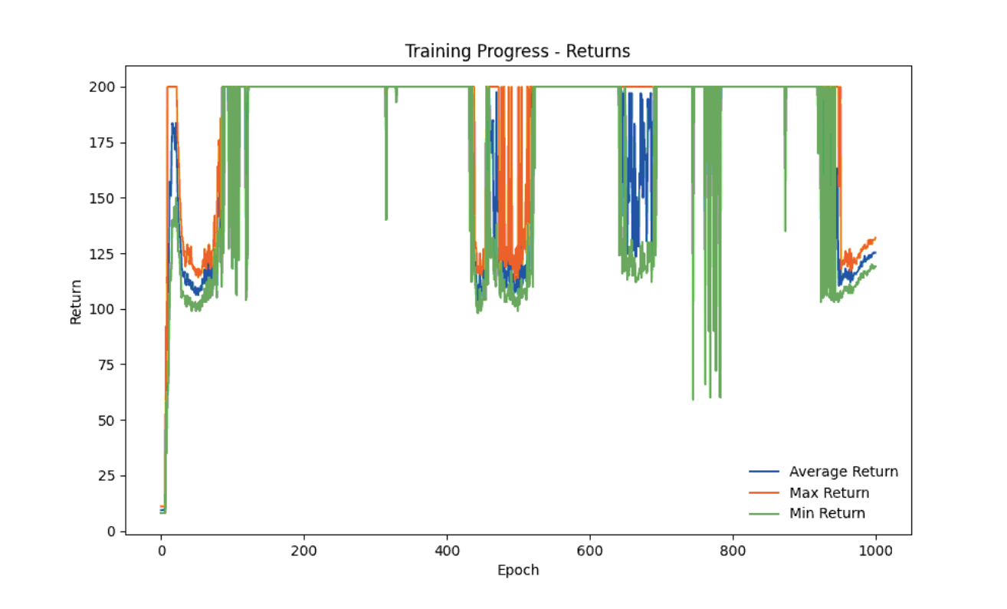
Ⅱ. Cart-Pole
num_epoch=10
num_epoch=100
num_epoch=1000

Slide 4
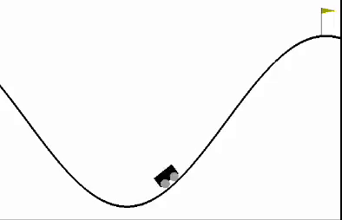
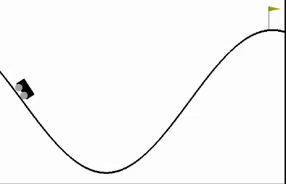
Ⅱ. Mountain-Car
num_epoch=100
num_epoch=10

Slide 5
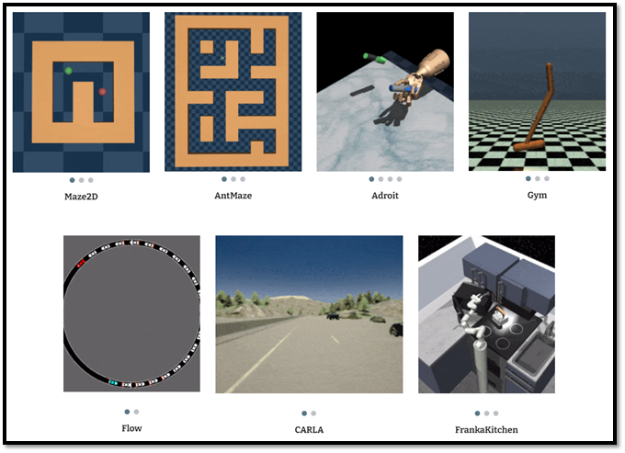
Ⅲ. Further work
Install MuJoCo
Compare experiment results with the paper
Analyze the code
Search recent papers
image: https://sites.google.com/view/d4rl/home

